Slide 1
Задачи электронных дневников и журналов
хранение в электронном виде данных об успеваемости и посещаемости учащихся;
оперативный доступ к оценкам за весь период ведения ЭДиЖ по всем предметам;
автоматизация создания промежуточных и итоговых отчетов учителей – предметников, классных руководителей, администрации МАОУ «Гимназия»;
своевременное информирование родителей по вопросам успеваемости и посещаемости детей, о формах контроля по предметам каждого уровня образования, графиках промежуточной аттестации и их отображение учащимся и родителям;
обеспечение оперативной связи между учащимися, учителями и родителями вне зависимости от их местоположения;
вывод информации, хранящейся в базе данных, на бумажный носитель
контроль за выполнением образовательных программ, учебных планов текущего учебного года.
предоставление разноаспектной информации об учебном процессе, его участниках, а также средств мониторинга качества общего образования для различных заинтересованных сторон

Slide 2
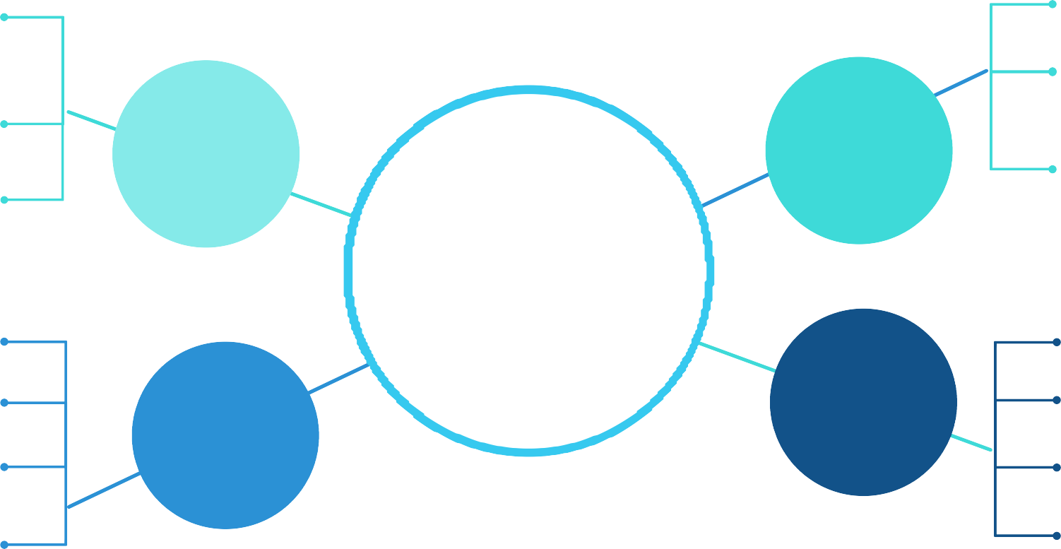
ВОЗМОЖНОСТИ ЭПОС. ШКОЛА ДЛЯ УЧАСТНИКОВ ПРОЦЕССА
РАБОТА С ПЛАНИРОВАНИЕМ СОДЕРЖАНИЯ (РП)
УЧЕТ ПОСЕЩАЕМОСТИ
ПРОСМОТР РАСПИСАНИЯ КЛАССА НА НЕДЕЛЮ
ФОРМИРОВАНИЕ
ОТЧЕТОВ
ОПРЕДЕЛЕНИЕ
КАЧЕСТВА ОБУЧЕННОСТИ КЛАССА ЗА ПЕРИОД
КЛАССНЫЙ РУКОВОДИТЕЛЬ
УЧИТЕЛЬ
ЭЛЕКТРОННЫЙ УЧЕТ ЗНАНИЙ
УЧАСТНИКИ ОБРАЗОВАТЕЛЬНОГО ПРОЦЕССА
ПРОСМОТР РАСПИСАНИЯ
ПРОСМОТР ОЦЕНОК
ПРОСМОТР РАСПИСАНИЯ
ПРОСМОТР ОЦЕНОК
ОСВЕДОМЛЕННОСТЬ О СОДЕРЖАНИИ УРОКА
ОСВЕДОМЛЕННОСТЬ О ДОМАШНЕМ ЗАДАНИИ
РОДИТЕЛЬ
ОСВЕДОМЛЕННОСТЬ О СОДЕРЖАНИИ
УРОКА
ОСВЕДОМЛЕННОСТЬ О ДОМАШНЕМ ЗАДАНИИ
УЧЕНИК

Slide 3
Зачем «ЭПОС.Школа» родителям?
могут увидеть расписание, оценки ребенка по разным предметам
домашнее задание, сколько времени потребует выполнение домашнего задания по каждому предмету,
какую тему проходили на каждом из уроков, в какой форме проходило то или иное занятие (очной, дистанционной).
Наведя курсор на оценку ребенка в электронном дневнике, можно увидеть, за что он ее получил: за домашнюю или классную работу, контрольную или реферат. У учителя есть возможность прикрепить к оценке комментарий и объяснить, почему он поставил тот или иной балл, порекомендовать подтянуть ребенка по какой-то теме.
доступна ведомость с оценками за любой нужный период: неделю, месяц, четверть, полугодие, год. Система сама высчитывает средний балл ученика, исходя из его текущих оценок. Могут сравнить его с оценкой, выставленной учителем, к примеру, за четверть.
есть возможность обмениваться сообщениями с учителями, администрацией, родителями, учениками

Slide 4
Зачем «ЭПОС.Школа» ученикам?
Ученики могут смотреть и скачивать материалы, которые учителя прикрепили к урокам и домашним заданиям.
Это могут быть текстовые документы, электронные учебники, презентации, видеоролики.
Выполнив задания, школьники могут отправить их на проверку
Школьники могут посмотреть расписание, свои оценки за разные периоды, тематические планы
Могут вести переписку с учителем посредством чата

